Slide 1

DAY 1 · POWER AUTOMATE / FOUNDATIONS
Power Automate Day 1
ผู้ช่วยหลังร้าน
ทำตามขั้นตอน
วันนี้เราจะทำให้คำของานหนึ่งรายการเดินทางจาก Form ไปถึงผลแจ้งเตือนได้เอง
Power Automate = back-office operations runner
Trainocate × CP ALL · One convenience store, two kinds of helpers
01
Notes:
Slide 1: Power Automate Day 1
Teach: วันนี้เราจะทำให้คำของานหนึ่งรายการเดินทางจาก Form ไปถึงผลแจ้งเตือนได้เอง
Speaker cue: เปิดด้วยคำถาม “ถ้ามีคำขอ 20 รายการ เราจะรู้ได้อย่างไรว่ารายการใดไปถึงขั้นไหน?”
Analogy bridge: Back-office operations runner → Power Automate cloud flow → today we will move one request through six Standard connectors.
Learner link: [Day 1 learner journey](./README.md)
Analogy reminder: the back-office operations runner helps us see how a Power Automate flow carries one request through defined services. Always return to the official connector or action name and the observable Exercise checkpoint.

Slide 2
DAY 1 · POWER AUTOMATE / FOUNDATIONS
What you will build
ผู้เรียนจะสัมผัส connector ทีละตัวและเห็นผลจริงก่อนต่อเป็น workflow เดียว
01
02
Six connector touchpoints with one checkpoint each
ตรวจผลที่ปลายทาง
สังเกตและตรวจผล
ย้ำว่าทุกขั้นมีผลที่ตรวจได้ ไม่ต้องจำทุกเมนูพร้อมกัน
Trainocate × CP ALL · One convenience store, two kinds of helpers
02
Notes:
Slide 2: What you will build
Teach: ผู้เรียนจะสัมผัส connector ทีละตัวและเห็นผลจริงก่อนต่อเป็น workflow เดียว
Speaker cue: ย้ำว่าทุกขั้นมีผลที่ตรวจได้ ไม่ต้องจำทุกเมนูพร้อมกัน
Analogy reminder: the back-office operations runner helps us see how a Power Automate flow carries one request through defined services. Always return to the official connector or action name and the observable Exercise checkpoint.

Slide 3
DAY 1 · POWER AUTOMATE / FOUNDATIONS
One task-request story
เรื่องเดียวตลอดวันช่วยให้เห็นว่าข้อมูลเดิมเดินทางอย่างไร
ร้านสะดวกซื้อ
OFFICIAL TERM
CHECKPOINT
ใบคำขอหนึ่งใบในร้าน
request record เดียว
ติดตาม RequestId เดิมตั้งแต่ Form ถึง Teams
ใช้ภาพเปรียบเทียบเพื่อจำหลักการ แล้วกลับไปตรวจผลจริงใน Exercise
Trainocate × CP ALL · One convenience store, two kinds of helpers
03
Notes:
Slide 3: One task-request story
Teach: เรื่องเดียวตลอดวันช่วยให้เห็นว่าข้อมูลเดิมเดินทางอย่างไร
Speaker cue: ใช้ข้อมูลสมมติและ workbook ส่วนตัวเท่านั้น
Analogy bridge: ใบคำขอหนึ่งใบในร้าน → request record เดียว → ติดตาม `RequestId` เดิมตั้งแต่ Form ถึง Teams
Analogy reminder: the back-office operations runner helps us see how a Power Automate flow carries one request through defined services. Always return to the official connector or action name and the observable Exercise checkpoint.

Slide 4
DAY 1 · POWER AUTOMATE / FOUNDATIONS
Success at 16:00
สร้าง ทดสอบ ตรวจผลปลายทาง และอ่าน Run history ได้
01
02
03
04
Build
Check
Decide
Recover
สังเกตและตรวจผล
ให้ผู้เรียนเลือกหนึ่งทักษะที่อยากนำไปใช้หลังคลาส
Trainocate × CP ALL · One convenience store, two kinds of helpers
04
Notes:
Slide 4: Success at 16:00
Teach: สร้าง ทดสอบ ตรวจผลปลายทาง และอ่าน Run history ได้
Speaker cue: ให้ผู้เรียนเลือกหนึ่งทักษะที่อยากนำไปใช้หลังคลาส
Analogy reminder: the back-office operations runner helps us see how a Power Automate flow carries one request through defined services. Always return to the official connector or action name and the observable Exercise checkpoint.

Slide 5
DAY 1 · POWER AUTOMATE / FOUNDATIONS
What makes a task automatable
งานที่เหมาะมีจุดเริ่ม ข้อมูล กติกา และผลลัพธ์ชัด
01
02
Repeatable recipe
judgment-heavy work
สังเกตและตรวจผล
เปรียบ flow กับสูตรอาหาร คนยังเป็นผู้เลือกเมนูและตรวจรส
Trainocate × CP ALL · One convenience store, two kinds of helpers
05
Notes:
Slide 5: What makes a task automatable
Teach: งานที่เหมาะมีจุดเริ่ม ข้อมูล กติกา และผลลัพธ์ชัด
Speaker cue: เปรียบ flow กับสูตรอาหาร คนยังเป็นผู้เลือกเมนูและตรวจรส
Analogy reminder: the back-office operations runner helps us see how a Power Automate flow carries one request through defined services. Always return to the official connector or action name and the observable Exercise checkpoint.

Slide 6
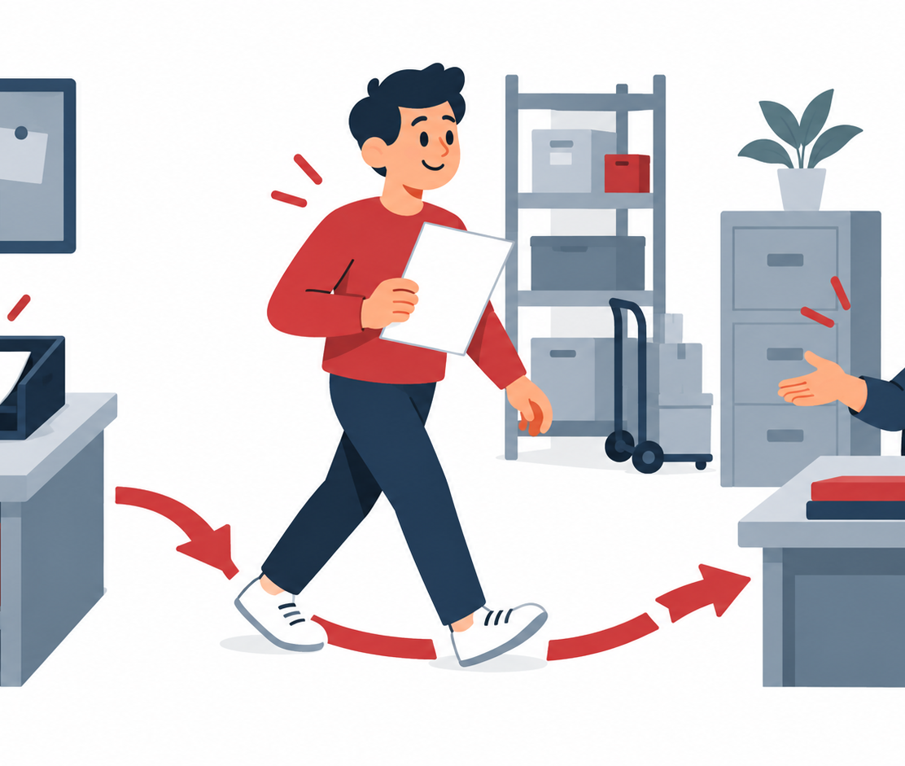
DAY 1 · POWER AUTOMATE / FOUNDATIONS
Trigger, Action and Connector
Trigger เริ่มงาน, Action ทำงาน, Connector เชื่อมบริการ
ใบคำขอเข้าถาด → Trigger; ทางที่ผู้ช่วยเข้าถึงจุดงาน → Connector; การส่งอีเมลหรือเพิ่มแถว → Action
Trigger คือเหตุการณ์ที่เรียกผู้ช่วยหลังร้าน, Connector คือทางเข้าใช้บริการ, Action คืองานหนึ่งอย่างที่บริการนั้นทำ
Trainocate × CP ALL · One convenience store, two kinds of helpers
06
Notes:
Slide 6: Trigger, Action and Connector
Teach: Trigger เริ่มงาน, Action ทำงาน, Connector เชื่อมบริการ
Speaker cue: Trigger คือเหตุการณ์ที่เรียกผู้ช่วยหลังร้าน, Connector คือทางเข้าใช้บริการ, Action คืองานหนึ่งอย่างที่บริการนั้นทำ
Analogy bridge: ใบคำขอเข้าถาด → Trigger; ทางที่ผู้ช่วยเข้าถึงจุดงาน → Connector; การส่งอีเมลหรือเพิ่มแถว → Action
Analogy reminder: the back-office operations runner helps us see how a Power Automate flow carries one request through defined services. Always return to the official connector or action name and the observable Exercise checkpoint.

Slide 7
DAY 1 · POWER AUTOMATE / FOUNDATIONS
Three cloud flow types
Instant เริ่มโดยคน, Automated เริ่มจากเหตุการณ์, Scheduled เริ่มตามเวลา
01
02
03
Button
incoming form
clock
สังเกตและตรวจผล
วันนี้ build Instant และ Automated; Scheduled อยู่ใน take-home reference
Trainocate × CP ALL · One convenience store, two kinds of helpers
07
Notes:
Slide 7: Three cloud flow types
Teach: Instant เริ่มโดยคน, Automated เริ่มจากเหตุการณ์, Scheduled เริ่มตามเวลา
Speaker cue: วันนี้ build Instant และ Automated; Scheduled อยู่ใน take-home reference
Analogy reminder: the back-office operations runner helps us see how a Power Automate flow carries one request through defined services. Always return to the official connector or action name and the observable Exercise checkpoint.

Slide 8
DAY 1 · POWER AUTOMATE / FOUNDATIONS
Connector map for today
Outlook, Forms, Excel, Approvals, SharePoint และ Teams เป็น Standard connectors ในเส้นทางนี้
ร้านสะดวกซื้อ
OFFICIAL TERM
CHECKPOINT
จุดบริการหกจุดในหลังร้าน
six Standard connectors
แต่ละ Exercise มี checkpoint ที่ปลายทางจริง
ใช้ภาพเปรียบเทียบเพื่อจำหลักการ แล้วกลับไปตรวจผลจริงใน Exercise
Trainocate × CP ALL · One convenience store, two kinds of helpers
08
Notes:
Slide 8: Connector map for today
Teach: Outlook, Forms, Excel, Approvals, SharePoint และ Teams เป็น Standard connectors ในเส้นทางนี้
Speaker cue: OneDrive เก็บ workbook ที่เตรียมไว้ ไม่ต้องทำ flow ซ้ำเพื่อพิสูจน์ connector อีกครั้ง
Analogy bridge: จุดบริการหกจุดในหลังร้าน → six Standard connectors → แต่ละ Exercise มี checkpoint ที่ปลายทางจริง
Analogy reminder: the back-office operations runner helps us see how a Power Automate flow carries one request through defined services. Always return to the official connector or action name and the observable Exercise checkpoint.

Slide 9
DAY 1 · POWER AUTOMATE / FOUNDATIONS
Permission and policy still matter
Standard connector ยังต้องมีบัญชี connection, permission และ DLP policy ที่อนุญาต
01
02
03
Three checkpoints: account
connection
policy
สังเกตและตรวจผล
เปรียบกับบัตรโดยสารที่ยังต้องขึ้นรถสายถูกและผ่านประตูที่เปิด
Trainocate × CP ALL · One convenience store, two kinds of helpers
09
Notes:
Slide 9: Permission and policy still matter
Teach: Standard connector ยังต้องมีบัญชี connection, permission และ DLP policy ที่อนุญาต
Speaker cue: เปรียบกับบัตรโดยสารที่ยังต้องขึ้นรถสายถูกและผ่านประตูที่เปิด
Learner link: [Instructor readiness](./instructor-readiness-checklist.md)
Analogy reminder: the back-office operations runner helps us see how a Power Automate flow carries one request through defined services. Always return to the official connector or action name and the observable Exercise checkpoint.

Slide 10
DAY 1 · POWER AUTOMATE / FOUNDATIONS
Safe data and human checks
ใช้ข้อมูลสมมติ ตรวจผลจริง และไม่ส่งข้อมูลลับออกนอกระบบที่กำหนด
01
02
Synthetic request card and human verification tick
ตรวจผลที่ปลายทาง
สังเกตและตรวจผล
เครื่องหมาย Succeeded ไม่แทนการตรวจ Inbox, Excel, SharePoint หรือ Teams
Trainocate × CP ALL · One convenience store, two kinds of helpers
10
Notes:
Slide 10: Safe data and human checks
Teach: ใช้ข้อมูลสมมติ ตรวจผลจริง และไม่ส่งข้อมูลลับออกนอกระบบที่กำหนด
Speaker cue: เครื่องหมาย Succeeded ไม่แทนการตรวจ Inbox, Excel, SharePoint หรือ Teams
Analogy reminder: the back-office operations runner helps us see how a Power Automate flow carries one request through defined services. Always return to the official connector or action name and the observable Exercise checkpoint.

Slide 11
DAY 1 · POWER AUTOMATE / OUTLOOK
The smallest useful flow
Manual trigger รับข้อมูลแล้ว Send an email (V2) ส่งผลทันที
01
02
Two-node flow
ตรวจผลที่ปลายทาง
สังเกตและตรวจผล
เริ่มเล็กเหมือนทดลองกดกริ่งก่อนต่อระบบทั้งบ้าน
Trainocate × CP ALL · One convenience store, two kinds of helpers
11
Notes:
Slide 11: The smallest useful flow
Teach: Manual trigger รับข้อมูลแล้ว `Send an email (V2)` ส่งผลทันที
Speaker cue: เริ่มเล็กเหมือนทดลองกดกริ่งก่อนต่อระบบทั้งบ้าน
Learner link: [Exercise 1](./exercises/01-first-task-notification/README.md)
Analogy reminder: the back-office operations runner helps us see how a Power Automate flow carries one request through defined services. Always return to the official connector or action name and the observable Exercise checkpoint.

Slide 12
DAY 1 · POWER AUTOMATE / OUTLOOK
Trigger inputs
TaskTitle และ RecipientEmail เป็นข้อมูลที่ flow ต้องใช้
01
02
Two input fields flowing to email fields
ตรวจผลที่ปลายทาง
สังเกตและตรวจผล
ให้ผู้เรียนตรวจชนิดและชื่อ input ก่อนเพิ่ม action
Trainocate × CP ALL · One convenience store, two kinds of helpers
12
Notes:
Slide 12: Trigger inputs
Teach: `TaskTitle` และ `RecipientEmail` เป็นข้อมูลที่ flow ต้องใช้
Speaker cue: ให้ผู้เรียนตรวจชนิดและชื่อ input ก่อนเพิ่ม action
Analogy reminder: the back-office operations runner helps us see how a Power Automate flow carries one request through defined services. Always return to the official connector or action name and the observable Exercise checkpoint.

Slide 13
DAY 1 · POWER AUTOMATE / OUTLOOK
Map Dynamic content
Output ของ trigger กลายเป็น input ของ Outlook action
01
02
Tagged values moving into To and Subject
ตรวจผลที่ปลายทาง
สังเกตและตรวจผล
เปรียบ Dynamic content กับช่องว่างในจดหมายเวียน
Trainocate × CP ALL · One convenience store, two kinds of helpers
13
Notes:
Slide 13: Map Dynamic content
Teach: Output ของ trigger กลายเป็น input ของ Outlook action
Speaker cue: เปรียบ Dynamic content กับช่องว่างในจดหมายเวียน
Analogy reminder: the back-office operations runner helps us see how a Power Automate flow carries one request through defined services. Always return to the official connector or action name and the observable Exercise checkpoint.

Slide 14
DAY 1 · POWER AUTOMATE / OUTLOOK
Inbox is the checkpoint
Run ต้อง Succeeded และอีเมลต้องมาถึงพร้อมค่าที่ถูกต้อง
01
02
Run history
matching Inbox message
สังเกตและตรวจผล
ให้ผู้เรียนเทียบค่าที่กรอกกับอีเมล ไม่หยุดที่เครื่องหมายสีเขียว
Trainocate × CP ALL · One convenience store, two kinds of helpers
14
Notes:
Slide 14: Inbox is the checkpoint
Teach: Run ต้อง Succeeded และอีเมลต้องมาถึงพร้อมค่าที่ถูกต้อง
Speaker cue: ให้ผู้เรียนเทียบค่าที่กรอกกับอีเมล ไม่หยุดที่เครื่องหมายสีเขียว
Analogy reminder: the back-office operations runner helps us see how a Power Automate flow carries one request through defined services. Always return to the official connector or action name and the observable Exercise checkpoint.

Slide 15
DAY 1 · POWER AUTOMATE / FORMS + EXCEL
A Form starts the request
Form ทำให้ข้อมูลเริ่มต้นครบและเป็นรูปแบบเดียวกัน
01
02
Six short form fields
ตรวจผลที่ปลายทาง
สังเกตและตรวจผล
ชี้ว่าฟอร์มเหมือนใบรับเรื่อง ไม่ใช่ฐานข้อมูล
Trainocate × CP ALL · One convenience store, two kinds of helpers
15
Notes:
Slide 15: A Form starts the request
Teach: Form ทำให้ข้อมูลเริ่มต้นครบและเป็นรูปแบบเดียวกัน
Speaker cue: ชี้ว่าฟอร์มเหมือนใบรับเรื่อง ไม่ใช่ฐานข้อมูล
Learner link: [Exercise 2](./exercises/02-collect-and-record-requests/README.md)
Analogy reminder: the back-office operations runner helps us see how a Power Automate flow carries one request through defined services. Always return to the official connector or action name and the observable Exercise checkpoint.

Slide 16
DAY 1 · POWER AUTOMATE / FORMS + EXCEL
One response, one row
When a new response is submitted ตามด้วย Get response details แล้วเพิ่มหนึ่งแถว
01
02
03
Form response
details
Excel row
สังเกตและตรวจผล
หยุดทดสอบเมื่อ response แรกเพิ่ม row ได้ ก่อนต่อขั้นอื่น
Trainocate × CP ALL · One convenience store, two kinds of helpers
16
Notes:
Slide 16: One response, one row
Teach: `When a new response is submitted` ตามด้วย `Get response details` แล้วเพิ่มหนึ่งแถว
Speaker cue: หยุดทดสอบเมื่อ response แรกเพิ่ม row ได้ ก่อนต่อขั้นอื่น
Analogy reminder: the back-office operations runner helps us see how a Power Automate flow carries one request through defined services. Always return to the official connector or action name and the observable Exercise checkpoint.

Slide 17
DAY 1 · POWER AUTOMATE / FORMS + EXCEL
Prepared personal workbook
แต่ละคนใช้ task-request-tracker.xlsx ของตนใน OneDrive และ table ชื่อ RequestsTable
ร้านสะดวกซื้อ
OFFICIAL TERM
CHECKPOINT
สมุดรับเรื่องหลังร้าน
RequestsTable
หนึ่ง Form response ต้องเพิ่มหนึ่งแถวและเก็บ RequestId ไว้ตามงาน
ใช้ภาพเปรียบเทียบเพื่อจำหลักการ แล้วกลับไปตรวจผลจริงใน Exercise
Trainocate × CP ALL · One convenience store, two kinds of helpers
17
Notes:
Slide 17: Prepared personal workbook
Teach: แต่ละคนใช้ `task-request-tracker.xlsx` ของตนใน OneDrive และ table ชื่อ `RequestsTable`
Speaker cue: ตรวจ worksheet/table แล้วปิด workbook ก่อน run
Analogy bridge: สมุดรับเรื่องหลังร้าน → `RequestsTable` → หนึ่ง Form response ต้องเพิ่มหนึ่งแถวและเก็บ `RequestId` ไว้ตามงาน
Learner link: [Excel tracker](./files/task-request-tracker.xlsx)
Analogy reminder: the back-office operations runner helps us see how a Power Automate flow carries one request through defined services. Always return to the official connector or action name and the observable Exercise checkpoint.

Slide 18
DAY 1 · POWER AUTOMATE / FORMS + EXCEL
Map the eight columns
RequestId เป็น key; fields อื่นเก็บเรื่อง ผู้ขอ หมวด วันต้องการ สถานะ และผลตัดสินใจ
01
02
Form-to-table mapping
ตรวจผลที่ปลายทาง
สังเกตและตรวจผล
Status เริ่มเป็น Pending และ Decision ยังว่าง
Trainocate × CP ALL · One convenience store, two kinds of helpers
18
Notes:
Slide 18: Map the eight columns
Teach: `RequestId` เป็น key; fields อื่นเก็บเรื่อง ผู้ขอ หมวด วันต้องการ สถานะ และผลตัดสินใจ
Speaker cue: `Status` เริ่มเป็น Pending และ `Decision` ยังว่าง
Analogy reminder: the back-office operations runner helps us see how a Power Automate flow carries one request through defined services. Always return to the official connector or action name and the observable Exercise checkpoint.

Slide 19
DAY 1 · POWER AUTOMATE / FORMS + EXCEL
RequestId is the tracking number
Forms Response Id ใช้ค้นหาแถวเดิมในขั้นอนุมัติ
01
02
Ticket number stamped on one request row
ตรวจผลที่ปลายทาง
สังเกตและตรวจผล
เปรียบกับเลขรับเรื่องที่ช่วยไม่ให้อัปเดตผิดรายการ
Trainocate × CP ALL · One convenience store, two kinds of helpers
19
Notes:
Slide 19: RequestId is the tracking number
Teach: Forms `Response Id` ใช้ค้นหาแถวเดิมในขั้นอนุมัติ
Speaker cue: เปรียบกับเลขรับเรื่องที่ช่วยไม่ให้อัปเดตผิดรายการ
Analogy reminder: the back-office operations runner helps us see how a Power Automate flow carries one request through defined services. Always return to the official connector or action name and the observable Exercise checkpoint.

Slide 20
DAY 1 · POWER AUTOMATE / FORMS + EXCEL
Check the row, not just the run
ตรวจว่ามีหนึ่ง row ใหม่และค่าตรงกับ Form
01
02
Submitted request
the matching row
สังเกตและตรวจผล
รอการอัปเดตแล้ว refresh; อย่าเปิดแก้ workbook ระหว่าง connector เขียน
Trainocate × CP ALL · One convenience store, two kinds of helpers
20
Notes:
Slide 20: Check the row, not just the run
Teach: ตรวจว่ามีหนึ่ง row ใหม่และค่าตรงกับ Form
Speaker cue: รอการอัปเดตแล้ว refresh; อย่าเปิดแก้ workbook ระหว่าง connector เขียน
Analogy reminder: the back-office operations runner helps us see how a Power Automate flow carries one request through defined services. Always return to the official connector or action name and the observable Exercise checkpoint.

Slide 21

DAY 1 · POWER AUTOMATE / APPROVALS
Start and wait for an approval
Start and wait for an approval ส่งคำขอและรอ Outcome
ผู้ช่วยยื่นใบให้หัวหน้าและรอคำตัดสิน → Start and wait for an approval → ตรวจว่า Approve/Reject กลับมาที่ flow
ใช้ผู้อนุมัติหนึ่งคนเพื่อให้ผู้เริ่มต้นเห็นผลเร็ว
Trainocate × CP ALL · One convenience store, two kinds of helpers
21
Notes:
Slide 21: Start and wait for an approval
Teach: `Start and wait for an approval` ส่งคำขอและรอ `Outcome`
Speaker cue: ใช้ผู้อนุมัติหนึ่งคนเพื่อให้ผู้เริ่มต้นเห็นผลเร็ว
Analogy bridge: ผู้ช่วยยื่นใบให้หัวหน้าและรอคำตัดสิน → `Start and wait for an approval` → ตรวจว่า Approve/Reject กลับมาที่ flow
Learner link: [Exercise 3](./exercises/03-ask-for-a-decision/README.md)
Analogy reminder: the back-office operations runner helps us see how a Power Automate flow carries one request through defined services. Always return to the official connector or action name and the observable Exercise checkpoint.

Slide 22
DAY 1 · POWER AUTOMATE / APPROVALS
Configure the approval
Title, Assigned to และ Details ต้องทำให้ผู้อนุมัติตัดสินใจได้
01
02
Annotated approval fields
ตรวจผลที่ปลายทาง
สังเกตและตรวจผล
ใช้ Response Id ใน Details เพื่อย้อนตรวจคำขอ
Trainocate × CP ALL · One convenience store, two kinds of helpers
22
Notes:
Slide 22: Configure the approval
Teach: Title, Assigned to และ Details ต้องทำให้ผู้อนุมัติตัดสินใจได้
Speaker cue: ใช้ `Response Id` ใน Details เพื่อย้อนตรวจคำขอ
Analogy reminder: the back-office operations runner helps us see how a Power Automate flow carries one request through defined services. Always return to the official connector or action name and the observable Exercise checkpoint.

Slide 23
DAY 1 · POWER AUTOMATE / APPROVALS
Approval versus email options
Email options เป็นคำตอบแบบเบา; Approvals ให้ output และประวัติเฉพาะกระบวนการอนุมัติ
01
02
Compact two-column comparison
ตรวจผลที่ปลายทาง
สังเกตและตรวจผล
อธิบายสั้น ๆ แล้วกลับสู่ action ที่ผู้เรียนกำลังสร้าง
Trainocate × CP ALL · One convenience store, two kinds of helpers
23
Notes:
Slide 23: Approval versus email options
Teach: Email options เป็นคำตอบแบบเบา; Approvals ให้ output และประวัติเฉพาะกระบวนการอนุมัติ
Speaker cue: อธิบายสั้น ๆ แล้วกลับสู่ action ที่ผู้เรียนกำลังสร้าง
Analogy reminder: the back-office operations runner helps us see how a Power Automate flow carries one request through defined services. Always return to the official connector or action name and the observable Exercise checkpoint.

Slide 24
DAY 1 · POWER AUTOMATE / APPROVALS
Outcome controls the Condition
Outcome is equal to Approve แยก If yes กับ If no
ร้านสะดวกซื้อ
OFFICIAL TERM
CHECKPOINT
ถาดสองสีหลังคำตัดสิน
Condition branches
Approve และ Reject ต้องอัปเดตแถว RequestId เดียวกัน
ใช้ภาพเปรียบเทียบเพื่อจำหลักการ แล้วกลับไปตรวจผลจริงใน Exercise
Trainocate × CP ALL · One convenience store, two kinds of helpers
24
Notes:
Slide 24: Outcome controls the Condition
Teach: `Outcome is equal to Approve` แยก If yes กับ If no
Speaker cue: ให้ผู้เรียนพูดกติกาเป็นภาษาคนก่อนสร้าง Condition
Analogy bridge: ถาดสองสีหลังคำตัดสิน → Condition branches → Approve และ Reject ต้องอัปเดตแถว `RequestId` เดียวกัน
Analogy reminder: the back-office operations runner helps us see how a Power Automate flow carries one request through defined services. Always return to the official connector or action name and the observable Exercise checkpoint.

Slide 25
DAY 1 · POWER AUTOMATE / APPROVALS
Update the matching row
Update a row ใช้ Key Column RequestId และ Forms Response Id
01
02
Approve/Reject branches pointing back to one exact row
ตรวจผลที่ปลายทาง
สังเกตและตรวจผล
ตรวจทั้ง Status และ Decision และทดสอบคนละ RequestId
Trainocate × CP ALL · One convenience store, two kinds of helpers
25
Notes:
Slide 25: Update the matching row
Teach: `Update a row` ใช้ Key Column `RequestId` และ Forms `Response Id`
Speaker cue: ตรวจทั้ง Status และ Decision และทดสอบคนละ RequestId
Analogy reminder: the back-office operations runner helps us see how a Power Automate flow carries one request through defined services. Always return to the official connector or action name and the observable Exercise checkpoint.

Slide 26
DAY 1 · POWER AUTOMATE / SHAREPOINT
SharePoint as the filing cabinet
Excel ติดตามสถานะ ส่วน SharePoint document library เก็บไฟล์สรุปของ Approved
ร้านสะดวกซื้อ
OFFICIAL TERM
CHECKPOINT
ตู้เอกสารสำหรับเรื่องที่อนุมัติแล้ว
SharePoint document library
เฉพาะ Approved สร้าง text file หนึ่งไฟล์
ใช้ภาพเปรียบเทียบเพื่อจำหลักการ แล้วกลับไปตรวจผลจริงใน Exercise
Trainocate × CP ALL · One convenience store, two kinds of helpers
26
Notes:
Slide 26: SharePoint as the filing cabinet
Teach: Excel ติดตามสถานะ ส่วน SharePoint document library เก็บไฟล์สรุปของ Approved
Speaker cue: ใช้ site/library ที่มีอยู่แล้ว ไม่สร้าง list หรือ site ระหว่างคลาส
Analogy bridge: ตู้เอกสารสำหรับเรื่องที่อนุมัติแล้ว → SharePoint document library → เฉพาะ Approved สร้าง text file หนึ่งไฟล์
Learner link: [Exercise 7](./exercises/07-archive-approved-request-in-sharepoint/README.md)
Analogy reminder: the back-office operations runner helps us see how a Power Automate flow carries one request through defined services. Always return to the official connector or action name and the observable Exercise checkpoint.

Slide 27
DAY 1 · POWER AUTOMATE / SHAREPOINT
Create one text file
Create file อยู่ใน If yes หลัง Excel update และใช้ชื่อ Request-[Response Id].txt
01
02
Approved branch and file fields
ตรวจผลที่ปลายทาง
สังเกตและตรวจผล
ตรวจ Site Address, Folder Path, File Name และ File Content
Trainocate × CP ALL · One convenience store, two kinds of helpers
27
Notes:
Slide 27: Create one text file
Teach: `Create file` อยู่ใน If yes หลัง Excel update และใช้ชื่อ `Request-[Response Id].txt`
Speaker cue: ตรวจ Site Address, Folder Path, File Name และ File Content
Analogy reminder: the back-office operations runner helps us see how a Power Automate flow carries one request through defined services. Always return to the official connector or action name and the observable Exercise checkpoint.

Slide 28
DAY 1 · POWER AUTOMATE / SHAREPOINT
Prove the boundary
Approved ต้องมีไฟล์; Rejected ต้องไม่มีไฟล์
01
02
Two test cards
one file and one no-file result
สังเกตและตรวจผล
การไม่เกิดไฟล์ใน Rejected เป็นผลที่ต้องตรวจ ไม่ใช่สิ่งที่เดา
Trainocate × CP ALL · One convenience store, two kinds of helpers
28
Notes:
Slide 28: Prove the boundary
Teach: Approved ต้องมีไฟล์; Rejected ต้องไม่มีไฟล์
Speaker cue: การไม่เกิดไฟล์ใน Rejected เป็นผลที่ต้องตรวจ ไม่ใช่สิ่งที่เดา
Analogy reminder: the back-office operations runner helps us see how a Power Automate flow carries one request through defined services. Always return to the official connector or action name and the observable Exercise checkpoint.

Slide 29
DAY 1 · POWER AUTOMATE / TEAMS
Add a direct Teams result
Post message in a chat or channel ส่งผลไปยัง direct chat โดยไม่ต้องสร้าง Team/channel
ร้านสะดวกซื้อ
OFFICIAL TERM
CHECKPOINT
ผู้ช่วยแจ้งผลกลับจุดรับเรื่อง
Teams direct chat
ทั้ง Approved และ Rejected ต้องมีข้อความผลลัพธ์
ใช้ภาพเปรียบเทียบเพื่อจำหลักการ แล้วกลับไปตรวจผลจริงใน Exercise
Trainocate × CP ALL · One convenience store, two kinds of helpers
29
Notes:
Slide 29: Add a direct Teams result
Teach: `Post message in a chat or channel` ส่งผลไปยัง direct chat โดยไม่ต้องสร้าง Team/channel
Speaker cue: Workflows app และ connector path ต้องผ่าน rehearsal
Analogy bridge: ผู้ช่วยแจ้งผลกลับจุดรับเรื่อง → Teams direct chat → ทั้ง Approved และ Rejected ต้องมีข้อความผลลัพธ์
Learner link: [Exercise 8](./exercises/08-notify-requester-in-teams/README.md)
Analogy reminder: the back-office operations runner helps us see how a Power Automate flow carries one request through defined services. Always return to the official connector or action name and the observable Exercise checkpoint.

Slide 30
DAY 1 · POWER AUTOMATE / TEAMS
Map recipient and message
Recipient มาจาก Requester email; ข้อความมี RequestId, Title, result และ next step
01
02
Dynamic content mapped to message template
ตรวจผลที่ปลายทาง
สังเกตและตรวจผล
ใช้อีเมลฝึกของตนเองและข้อมูลสมมติ
Trainocate × CP ALL · One convenience store, two kinds of helpers
30
Notes:
Slide 30: Map recipient and message
Teach: Recipient มาจาก `Requester email`; ข้อความมี RequestId, Title, result และ next step
Speaker cue: ใช้อีเมลฝึกของตนเองและข้อมูลสมมติ
Analogy reminder: the back-office operations runner helps us see how a Power Automate flow carries one request through defined services. Always return to the official connector or action name and the observable Exercise checkpoint.

Slide 31
DAY 1 · POWER AUTOMATE / TEAMS
Check both Teams messages
Approved และ Rejected ต้องส่งข้อความที่ต่างกันและตรงกับ RequestId
01
02
Two direct-chat messages side by side
ตรวจผลที่ปลายทาง
สังเกตและตรวจผล
เปิดข้อความจริงและเทียบกับ Run history
Trainocate × CP ALL · One convenience store, two kinds of helpers
31
Notes:
Slide 31: Check both Teams messages
Teach: Approved และ Rejected ต้องส่งข้อความที่ต่างกันและตรงกับ RequestId
Speaker cue: เปิดข้อความจริงและเทียบกับ Run history
Analogy reminder: the back-office operations runner helps us see how a Power Automate flow carries one request through defined services. Always return to the official connector or action name and the observable Exercise checkpoint.

Slide 32
DAY 1 · POWER AUTOMATE / TEST + RECOVER
Integrated two-path test
ทดสอบ Form สองรายการ: Approve หนึ่งรายการและ Reject หนึ่งรายการ
01
02
Acceptance matrix for Excel
SharePoint and Teams
สังเกตและตรวจผล
Approved: Excel updated, file created, Teams sent. Rejected: Excel updated, no file, Teams sent.
Trainocate × CP ALL · One convenience store, two kinds of helpers
32
Notes:
Slide 32: Integrated two-path test
Teach: ทดสอบ Form สองรายการ: Approve หนึ่งรายการและ Reject หนึ่งรายการ
Speaker cue: Approved: Excel updated, file created, Teams sent. Rejected: Excel updated, no file, Teams sent.
Learner link: [Sample requests](./files/sample-requests.md)
Analogy reminder: the back-office operations runner helps us see how a Power Automate flow carries one request through defined services. Always return to the official connector or action name and the observable Exercise checkpoint.

Slide 33
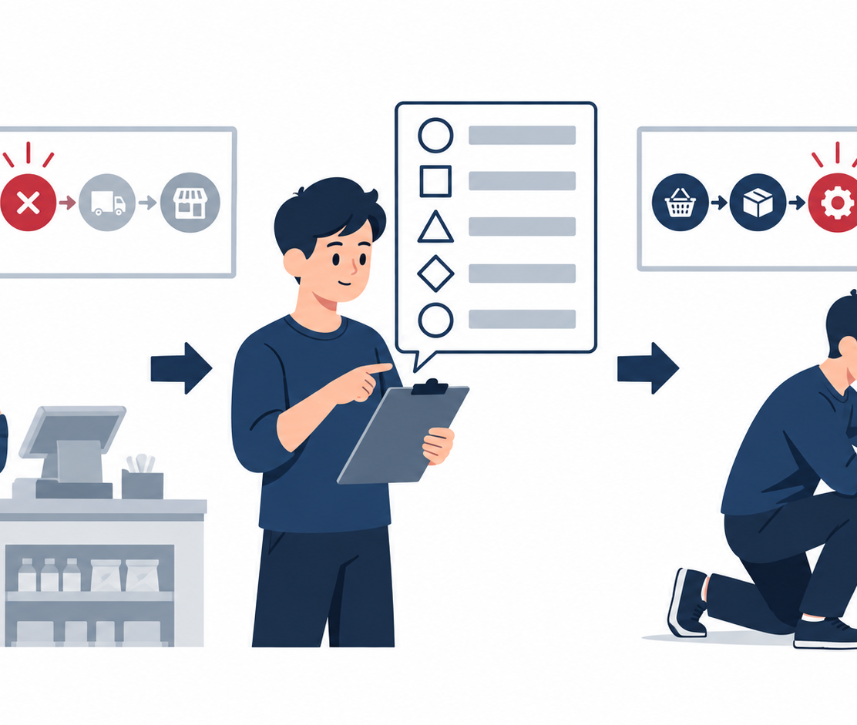
DAY 1 · POWER AUTOMATE / TEST + RECOVER
Recover from a controlled failure
Run history ชี้จุดล้มเหลว และ Run After กำหนดสิ่งที่เกิดเมื่อ action fail
จุดงานหยุดบนกระดานหลังร้าน → Run history and Run After → อ่านจุดล้มเหลว ซ่อม แล้วพิสูจน์ด้วย successful run ใหม่
ทำ controlled failure หนึ่งครั้ง ซ่อม แล้วพิสูจน์ว่า run ใหม่สำเร็จ
Trainocate × CP ALL · One convenience store, two kinds of helpers
33
Notes:
Slide 33: Recover from a controlled failure
Teach: Run history ชี้จุดล้มเหลว และ Run After กำหนดสิ่งที่เกิดเมื่อ action fail
Speaker cue: ทำ controlled failure หนึ่งครั้ง ซ่อม แล้วพิสูจน์ว่า run ใหม่สำเร็จ
Analogy bridge: จุดงานหยุดบนกระดานหลังร้าน → Run history and Run After → อ่านจุดล้มเหลว ซ่อม แล้วพิสูจน์ด้วย successful run ใหม่
Learner link: [Exercise 5](./exercises/05-understand-and-recover-from-errors/README.md)
Analogy reminder: the back-office operations runner helps us see how a Power Automate flow carries one request through defined services. Always return to the official connector or action name and the observable Exercise checkpoint.

Slide 34
DAY 1 · POWER AUTOMATE / TEST + RECOVER
Govern the whole workflow
ตรวจ owner, connection, least access, data boundary และ monitoring ก่อนนำไปใช้จริง
01
02
Five guardrails around the completed flow
ตรวจผลที่ปลายทาง
สังเกตและตรวจผล
Governance ไม่ใช่บทท้ายแยกออกมา แต่เป็นกติกาที่ใช้ทุก connector
Trainocate × CP ALL · One convenience store, two kinds of helpers
34
Notes:
Slide 34: Govern the whole workflow
Teach: ตรวจ owner, connection, least access, data boundary และ monitoring ก่อนนำไปใช้จริง
Speaker cue: Governance ไม่ใช่บทท้ายแยกออกมา แต่เป็นกติกาที่ใช้ทุก connector
Analogy reminder: the back-office operations runner helps us see how a Power Automate flow carries one request through defined services. Always return to the official connector or action name and the observable Exercise checkpoint.

Slide 35
DAY 1 · POWER AUTOMATE / TEST + RECOVER
AI Builder overview and demonstration
AI Builder เพิ่มการอ่านหรือจัดประเภทข้อมูลใน flow ได้ แต่วันนี้เป็น demo/discussion เท่านั้น
01
02
03
Incoming document
AI result
familiar flow action
สังเกตและตรวจผล
สาธิต use case ขนาดเล็กหรือ saved result; ไม่ให้ผู้เรียนเตรียม model/license และไม่เพิ่ม hands-on
Trainocate × CP ALL · One convenience store, two kinds of helpers
35
Notes:
Slide 35: AI Builder overview and demonstration
Teach: AI Builder เพิ่มการอ่านหรือจัดประเภทข้อมูลใน flow ได้ แต่วันนี้เป็น demo/discussion เท่านั้น
Speaker cue: สาธิต use case ขนาดเล็กหรือ saved result; ไม่ให้ผู้เรียนเตรียม model/license และไม่เพิ่ม hands-on
Analogy reminder: the back-office operations runner helps us see how a Power Automate flow carries one request through defined services. Always return to the official connector or action name and the observable Exercise checkpoint.

Slide 36
DAY 1 · POWER AUTOMATE / TEST + RECOVER
Review and Q&A
เลือก Trigger, Connector และ checkpoint ให้เหมาะกับงานจริงหนึ่งเรื่อง
ร้านสะดวกซื้อ
OFFICIAL TERM
CHECKPOINT
ผู้ช่วยหลังร้านทำตามขั้นตอนที่กำหนด
Official Microsoft concept
Hands-on checkpoint
ใช้ภาพเปรียบเทียบเพื่อจำหลักการ แล้วกลับไปตรวจผลจริงใน Exercise
Trainocate × CP ALL · One convenience store, two kinds of helpers
36
Notes:
Slide 36: Review and Q&A
Teach: เลือก Trigger, Connector และ checkpoint ให้เหมาะกับงานจริงหนึ่งเรื่อง
Speaker cue: ทบทวน Outlook, Forms, Excel, Approvals, SharePoint, Teams และ error recovery; จบ 16:00
Analogy bridge: ผู้ช่วยหลังร้านทำตามขั้นตอนที่กำหนด → Day 1 Power Automate; พรุ่งนี้ผู้ช่วยหน้าเคาน์เตอร์จะสนทนาและส่งงานที่ยืนยันแล้วมาให้ flow
Analogy reminder: the back-office operations runner helps us see how a Power Automate flow carries one request through defined services. Always return to the official connector or action name and the observable Exercise checkpoint.

